Slide 1
Μια εισαγωγή στους
Επιταχυντές Σωματιδίων
Όλα όσα πάντα θέλατε να μάθετε για τους επιταχυντές✻
✻και δεν είχατε την ευκαιρία να ρωτήσετε!
Παρουσίαση: Ηλιας Ευθυμιόπουλος, Ph.D. – CERN Accelerator Physics
Greek Teachers Program – 13-14.04.2024, Athens

Slide 2
Λίγα λόγια για μένα…
Πανεπιστήμιο Αθηνών – Φυσικό τμήμα
Θεωρητική Φυσική!
ΕΚΕΦΕ Δημόκριτος
Max Plank Institute – Munich
Πείραμα ALEPH/LEP
Διδακτορικό ΕΜΠ
Instituto de Fisicas des Altas Energias – Universitat Autonoma de Barcelona
CERN
University of Geneva
Πείραμα ATLAS/LHC
CERN Accelerator Sector
Secondary Beams and Experiments
Fixed target experiments
Neutrino Beams
High-power Targerty
LHC Accelerator physics
Beam optics, luminosity optimisation

Slide 3
Για τι θα μιλήσουμε
Οι βασικές ερωτήσεις
Τι είναι και πώς γεννήθηκαν οι επιταχυντές?
Πως λειτουργούν? – η βασική φυσική: δέσμες, κίνηση σωματιδίων
Σε τί χρησιμεύουν; Οι επιταχυντές του χτές, του σήμερα και του αύριο στην φυσική έρευνα και όχι μόνο !

Slide 4
Τι είναι οι επιταχυντές;
Οι επιταχυντές ή σωστότερα οι
επιταχυντές φορτισμένων σωματιδίων
είναι ηλεκτρο-μηχανικές εγκαταστάσεις «μηχανές» που μπορούν να δημιουργήσουν ενεργειακές δέσμες σωματιδίων

Slide 5
Ποια η ανάγκη για τους επιταχυντές;
Πως γεννήθηκε η ιδέα να φτειάξουμε επιταχυντές;

Slide 6
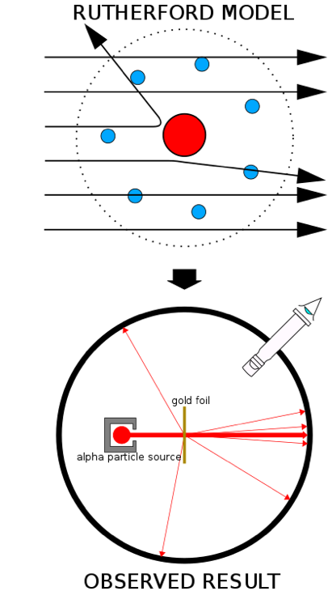
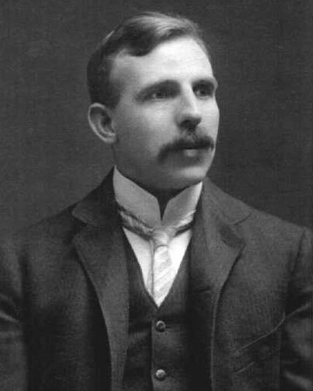
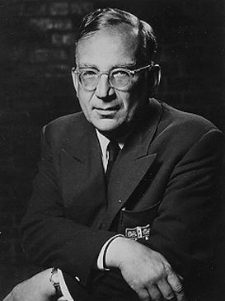
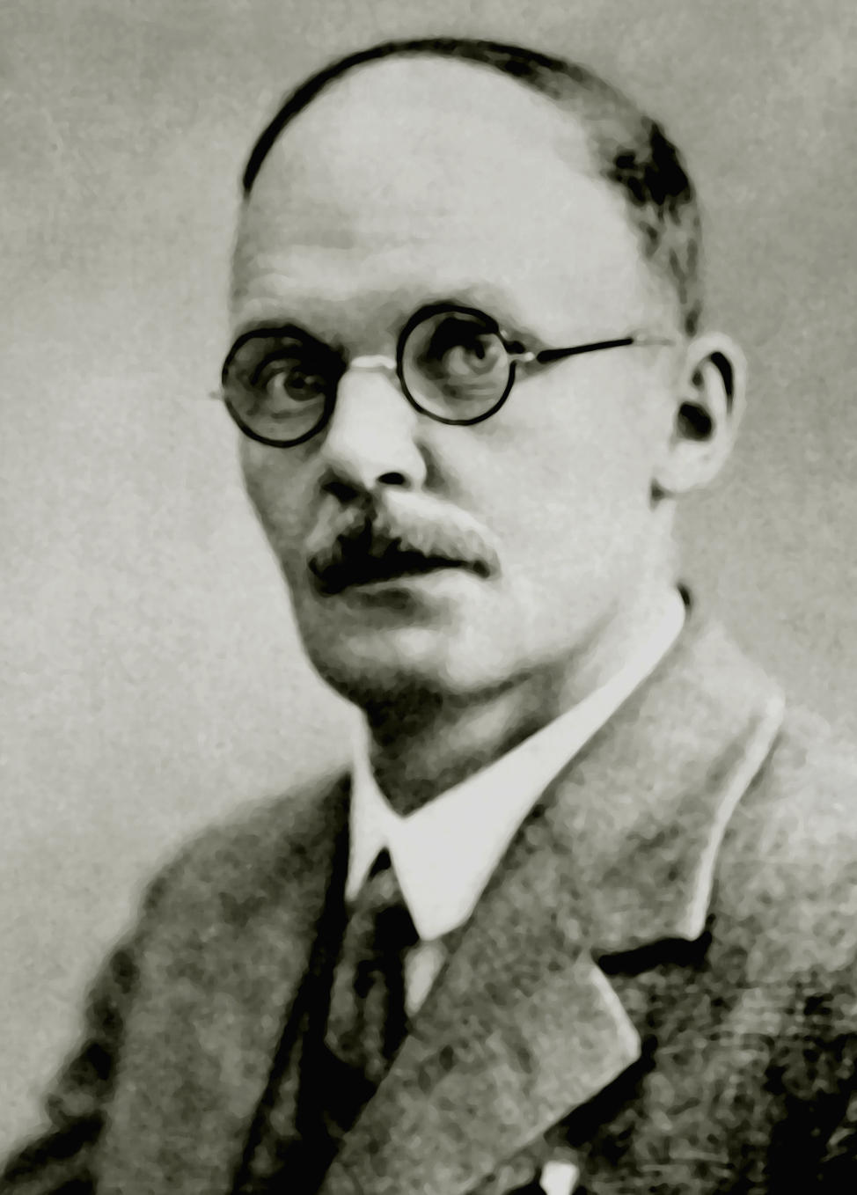
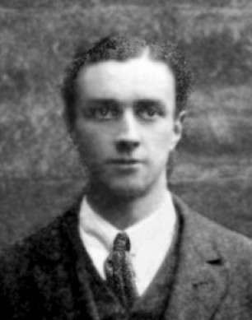
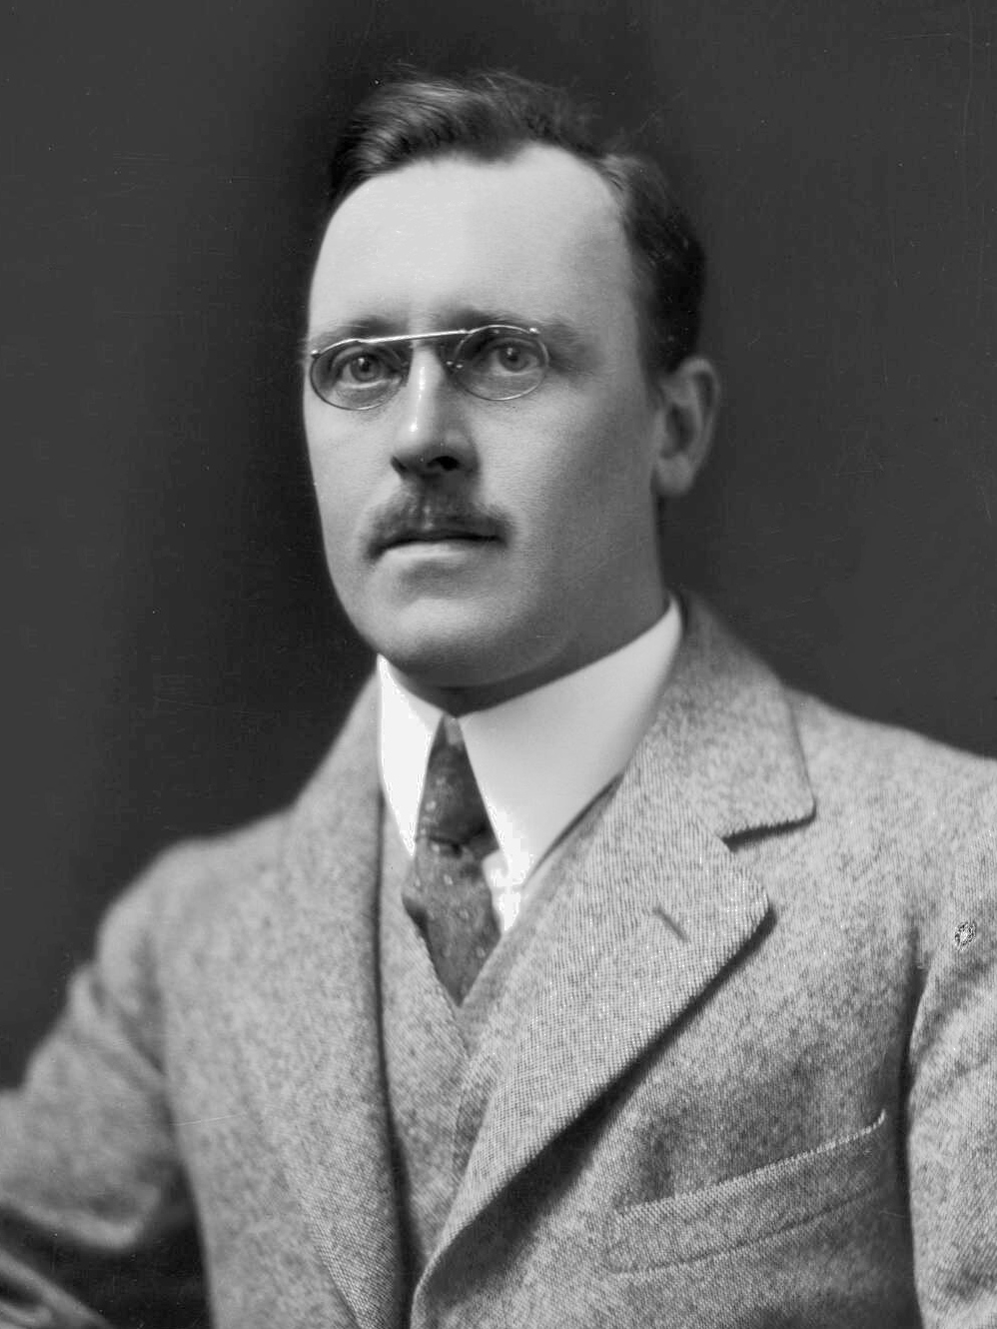
Με την θεμελίωση του ατομικού μοντέλου από τον Ernest Rutherford στις αρχές του 20^{ου} αιώνα με το πείραμα σκέδασης πυρήνων ηλίου (α-σωματίδια) από φύλλα χρυσού (1911) γεννήθηκαν πολλά ερωτήματα για την κατανόηση του ατόμου και κυρίως την εξερεύνηση του πυρήνα.
“It has long been my ambition to have available for study a copious supply of atoms and electrons which have an individual energy far transcending that of particles from radioactive bodies.”
Ernest Rutherford, Address to the Royal Society, 1927
Ernest Rutherford
1928 : Ronald W. Gurney και Gregory Gamov ανακάλυψαν το tunneling από το κβαντομηχανικό πηγάδι και υπολόγισαν ότι ένα σωματίδιο ενέργειας ~500 keV είναι ικανό να σπάσει τον πυρήνα του ατόμου!
H ανάγκη δημιουργίας ενεργειακών δεσμών για την μελέτη του ατόμου και των υπό-ατομικών σωματιδίων οδήγησε _{και οδηγεί ακόμη} στην ανάπτυξη των επιταχυντών !
G. Gamov
Hans Geiger
Hans Geiger
Hans Geiger
Ronald W. Gurney
Ernest Marsden

Slide 7
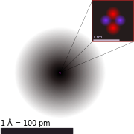
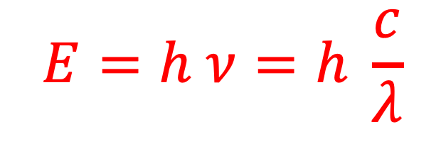
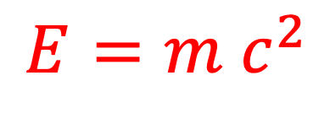
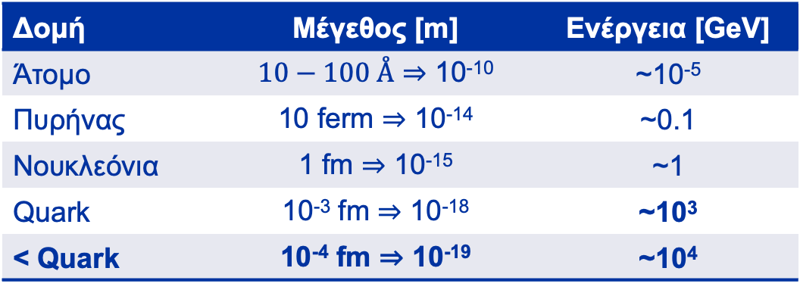
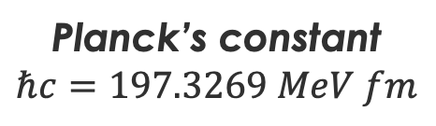
Ο ρόλος της ενέργειας στους επιταχυντές
$$E=m c^{2}$$
Δημιουργία νέων σωματιδίων
Μελέτη της δομής της ύλης
$$E=h ν=h \frac{c}{λ}$$
Planck’s constant
$$ℏc=197.3269 MeV fm$$
Δομή | Μέγεθος [m] | Ενέργεια [GeV]
Άτομο | $10−100$Å ⇒ 10⁻¹⁰ | ~10⁻⁵
Πυρήνας | 10 ferm ⇒ 10⁻¹⁴ | ~0.1
Νουκλεόνια | 1 fm ⇒ 10⁻¹⁵ | ~1
Quark | 10⁻³ fm ⇒ 10⁻¹⁸ | ~10³
< Quark | 10⁻⁴ fm ⇒ 10⁻¹⁹ | ~10⁴
Ενέργεια
του LHC!

Slide 8
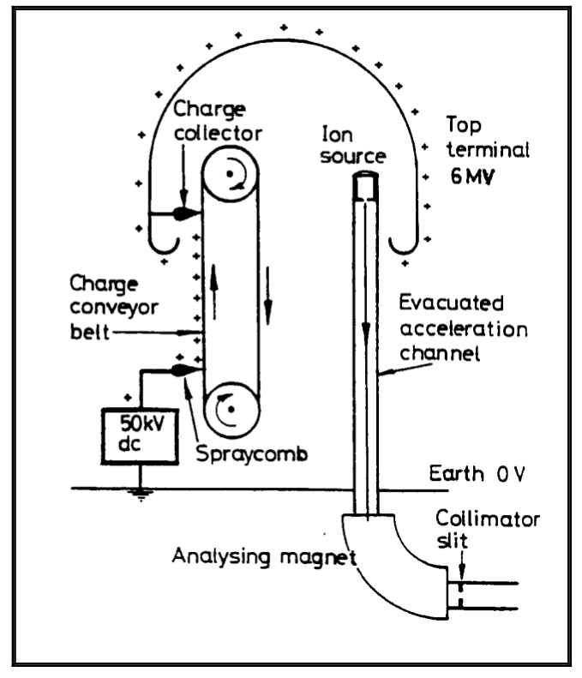
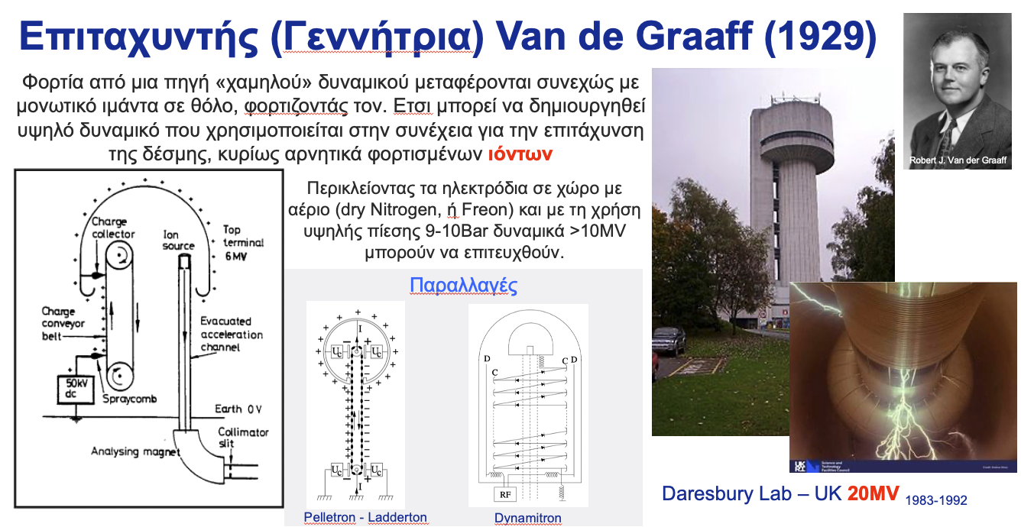
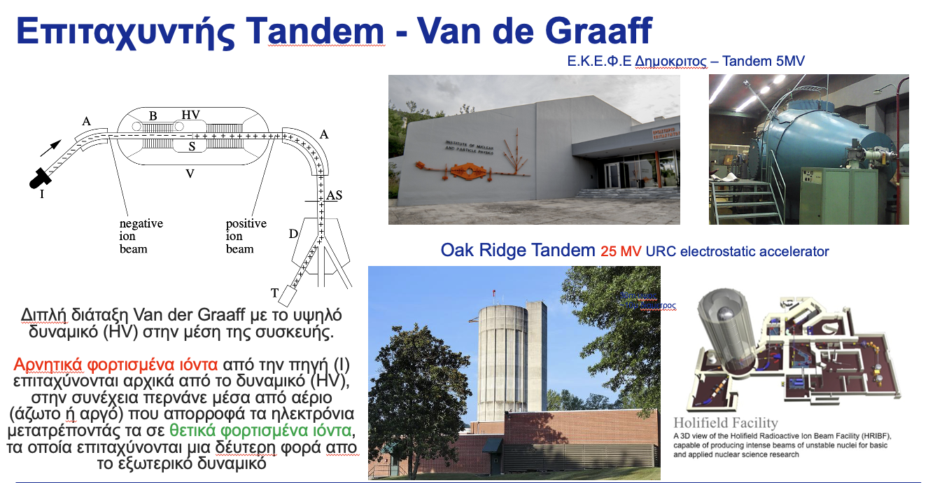
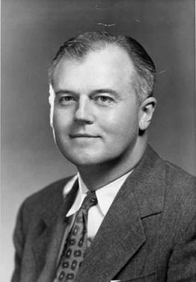
Η εξέλιξη των επιταχυντών – τα αρχικά βήματα …
Γεννήτρια van der Graaf
1930
Robert J. Van der Graaff
Στατικοί επιταχυντές

Slide 9
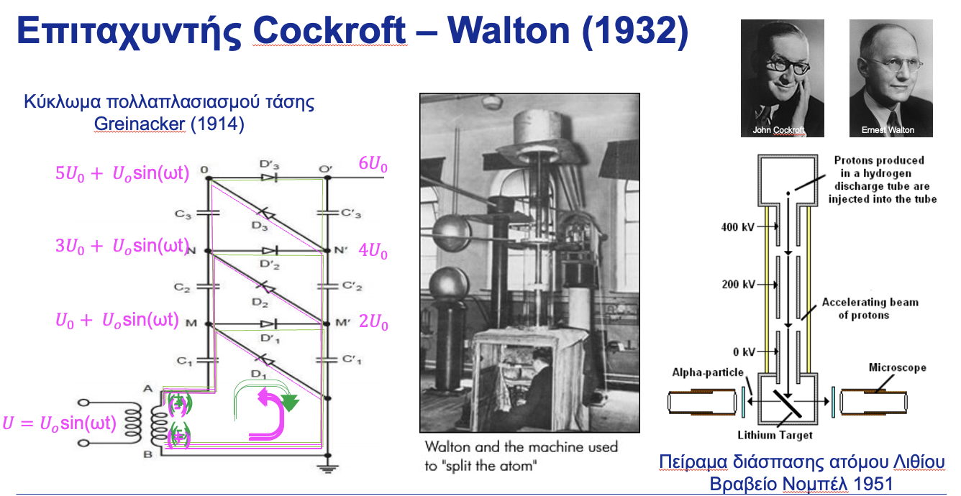
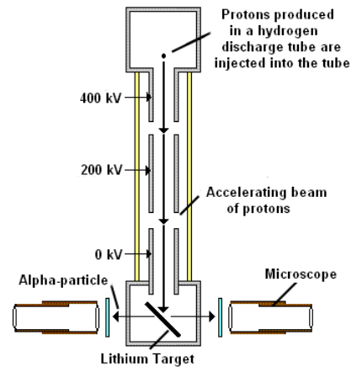
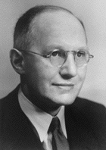
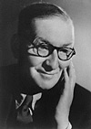
Η εξέλιξη των επιταχυντών – τα αρχικά βήματα …
Γεννήτρια van der Graaf
1930
Robert J. Van der Graaff
Στατικοί επιταχυντές
1932
John Cockroft
Ernest Walton
Διάσπαση ατόμου Λιθίου

Slide 10
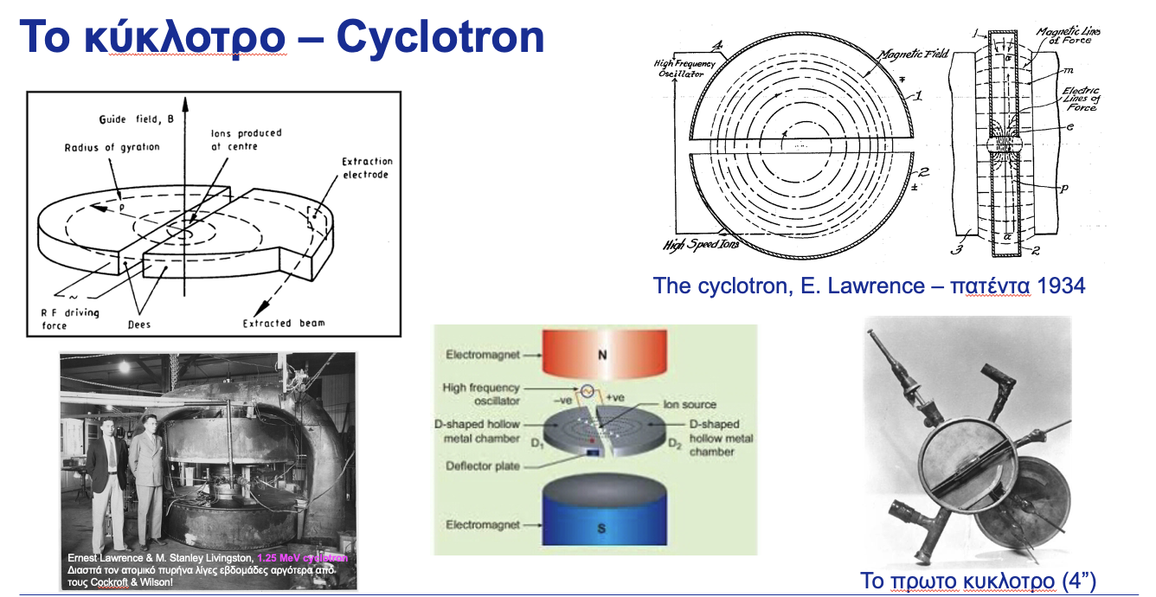
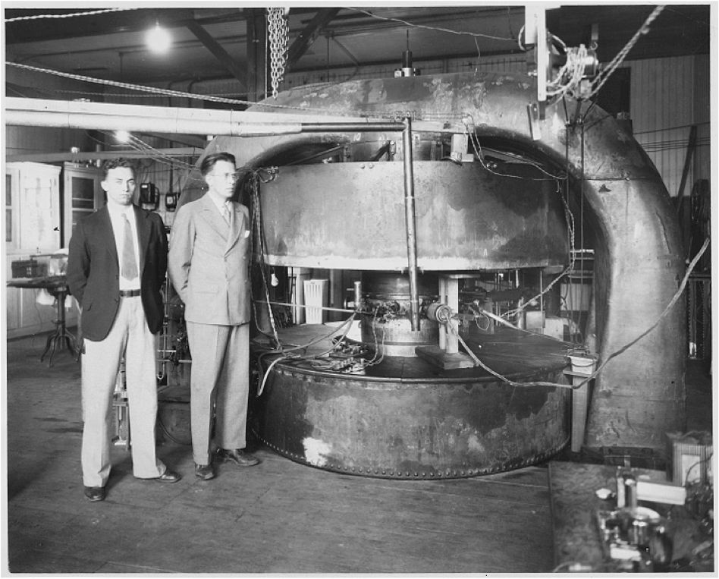
Η εξέλιξη των επιταχυντών – τα αρχικά βήματα …
Γεννήτρια van der Graaf
Cyclotron E.Lawrence
Ernest Lawrence & Μ. Stanley Livingston, 1.25 MeV cyclotron
1930
Robert J. Van der Graaff
1934
Στατικοί επιταχυντές
Κυκλικοί επιταχυντές
1932
John Cockroft
Ernest Walton
Διάσπαση ατόμου Λιθίου

Slide 11
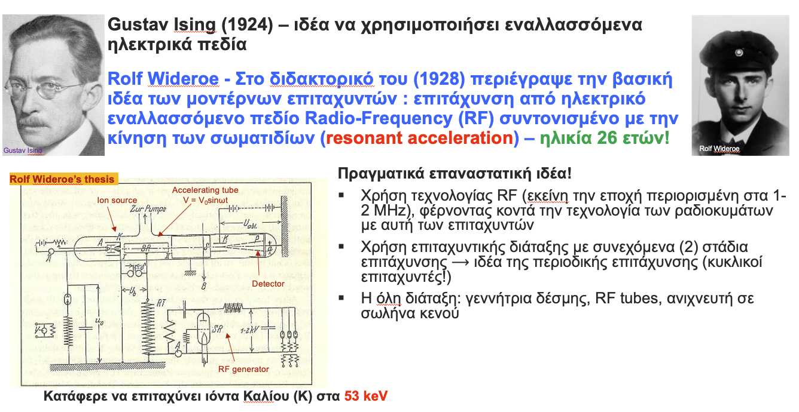
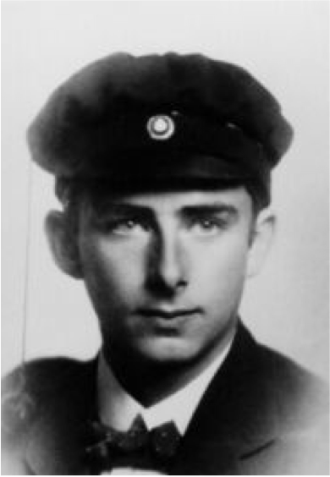
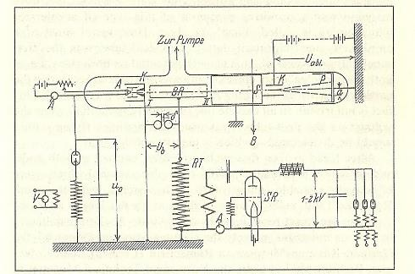
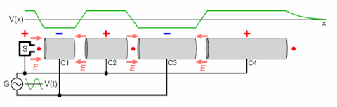
Η εξέλιξη των επιταχυντών – τα αρχικά βήματα …
Γεννήτρια van der Graaf
Cyclotron E.Lawrence
Ernest Lawrence & Μ. Stanley Livingston, 1.25 MeV cyclotron
1930
Robert J. Van der Graaff
1934
Στατικοί επιταχυντές
Κυκλικοί επιταχυντές
1932
1928
Acceleration using RF
John Cockroft
Rolf Wideroe
Ernest Walton
Διάσπαση ατόμου Λιθίου

Slide 12
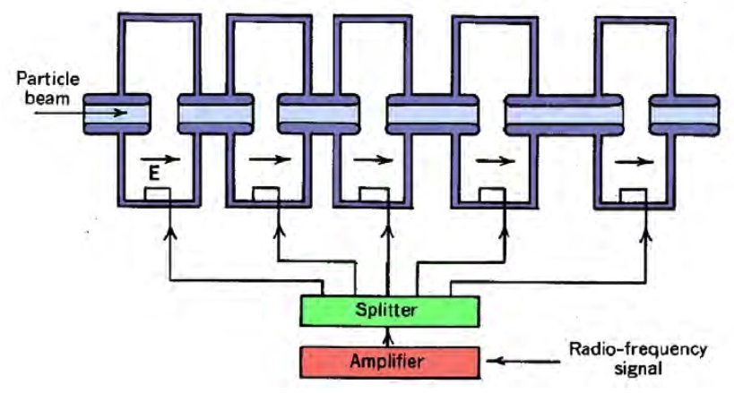
Η εξέλιξη των επιταχυντών – τα αρχικά βήματα …
Γεννήτρια van der Graaf
Cyclotron E.Lawrence
Ernest Lawrence & Μ. Stanley Livingston, 1.25 MeV cyclotron
1930
Robert J. Van der Graaff
1934
Στατικοί επιταχυντές
Κυκλικοί επιταχυντές
1932
1928
1946
Acceleration using RF
Accelerating structures Hansen-Alvarez
John Cockroft
Rolf Wideroe
Ernest Walton
Διάσπαση ατόμου Λιθίου

Slide 13
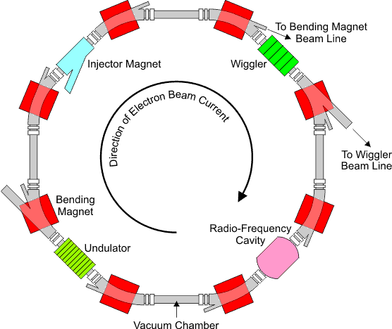
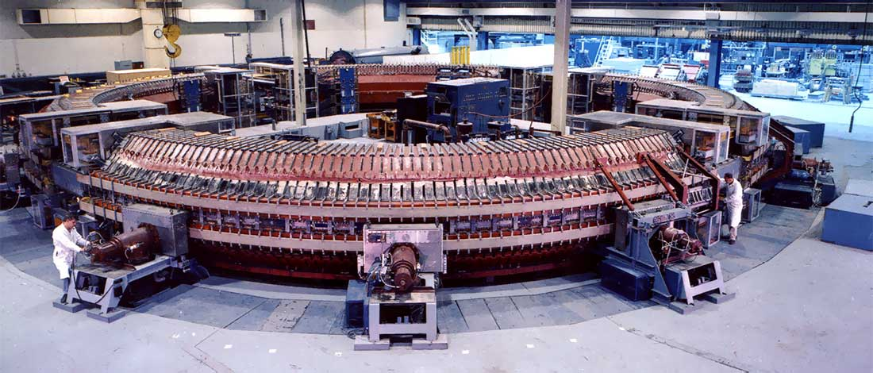
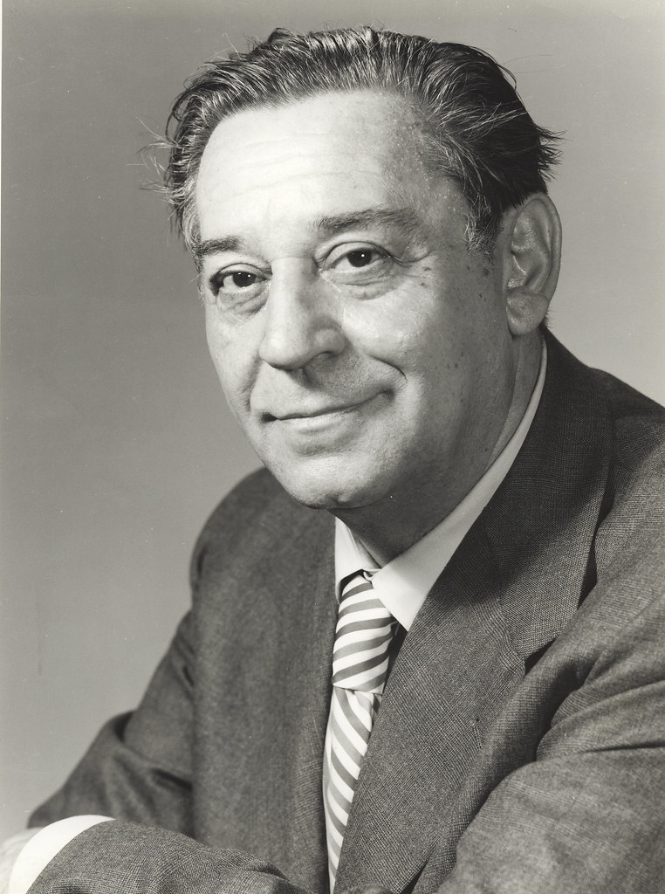
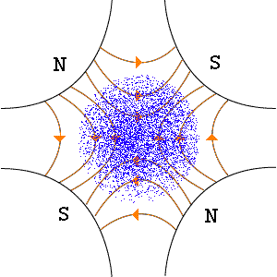
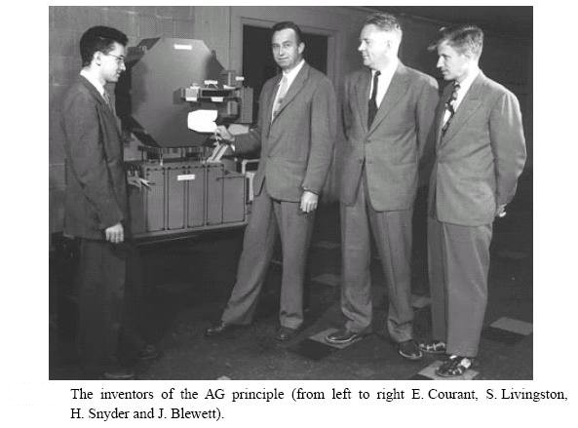
Η εξέλιξη των επιταχυντών – τα αρχικά βήματα …
Γεννήτρια van der Graaf
Cyclotron E.Lawrence
Nicolas Christfilos
To Synchrotron
Ernest Lawrence & Μ. Stanley Livingston, 1.25 MeV cyclotron
Ισχυρή εστίαση
Ernest.Courant, S. Livingston, Hartland Snyder, John Paul Blewett
1930
Robert J. Van der Graaff
1932
1950
1952
Στατικοί επιταχυντές
Κυκλικοί επιταχυντές
1932
1928
1946
Acceleration using RF
Accelerating structures Hansen-Alvarez
John Cockroft
Rolf Wideroe
Cosmotron @ BNL - USA
Ernest Walton
Διάσπαση ατόμου Λιθίου

Slide 14
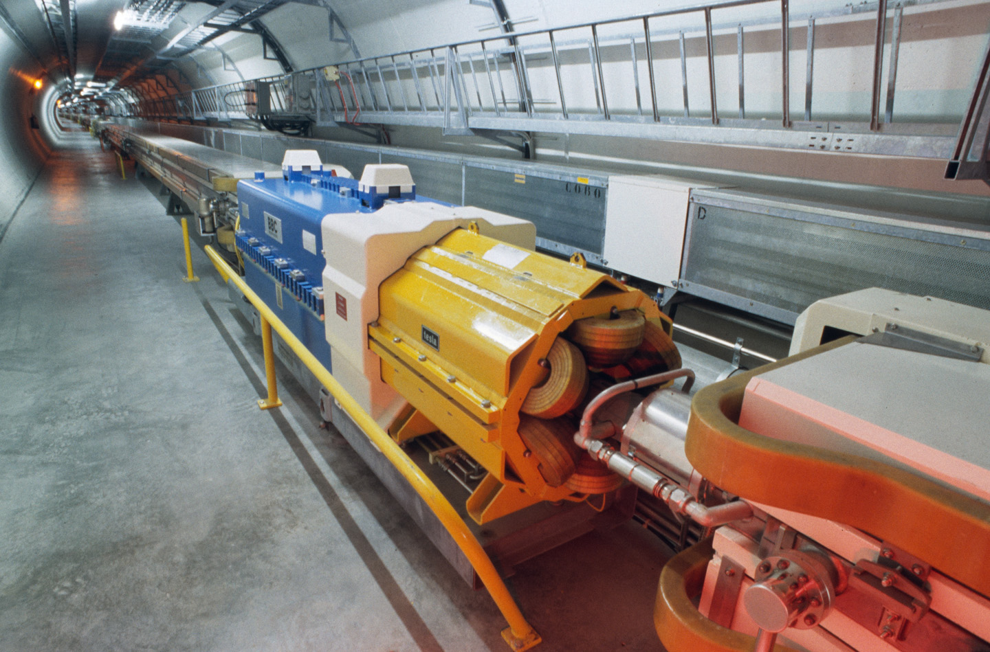
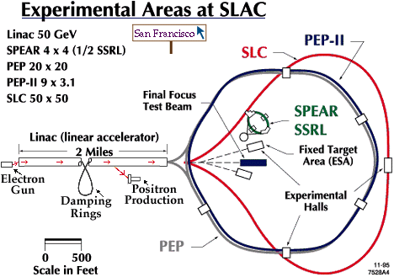
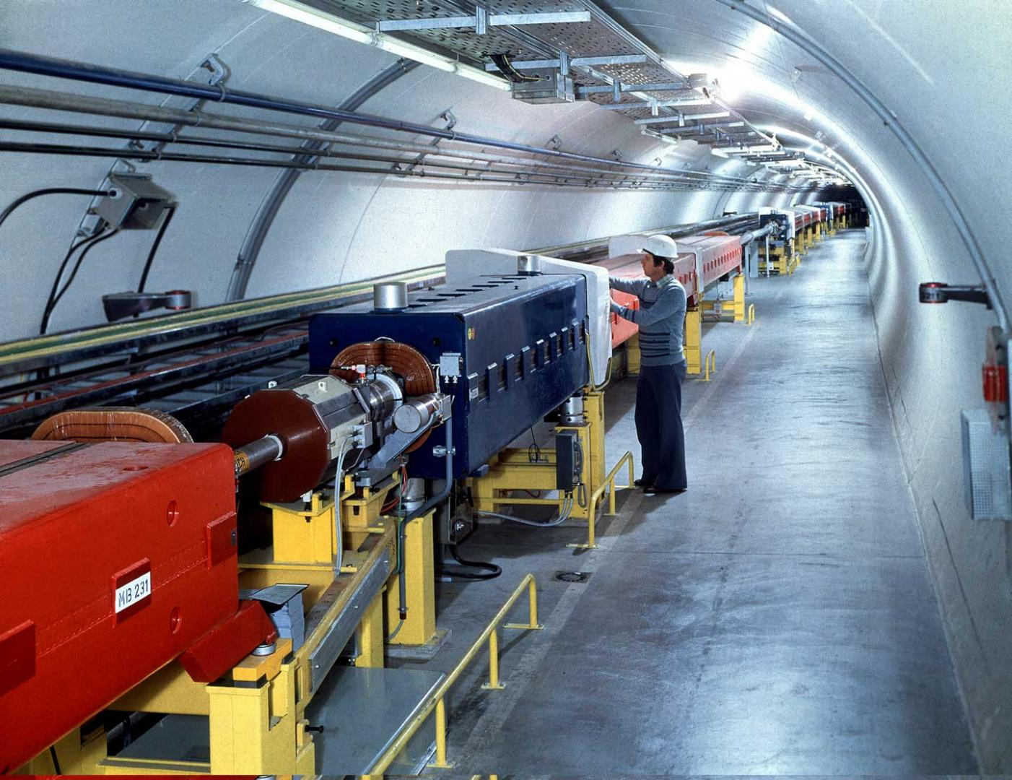
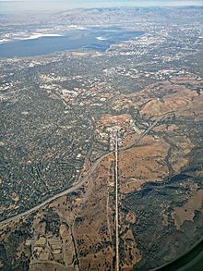
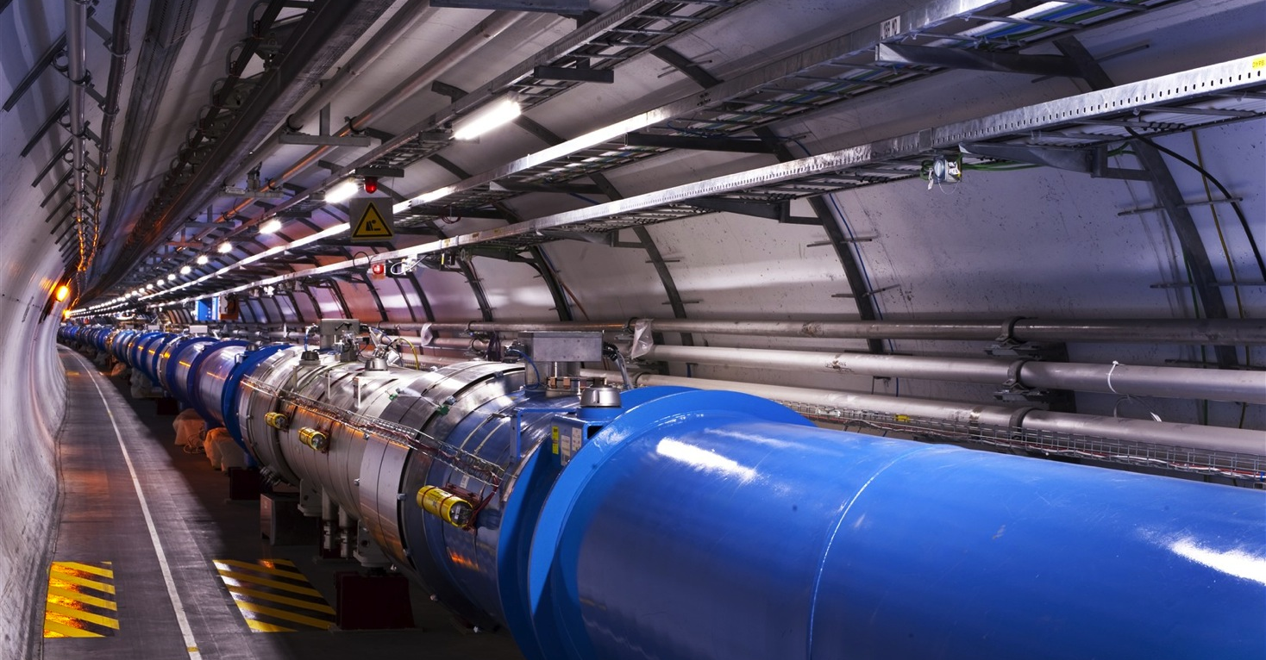
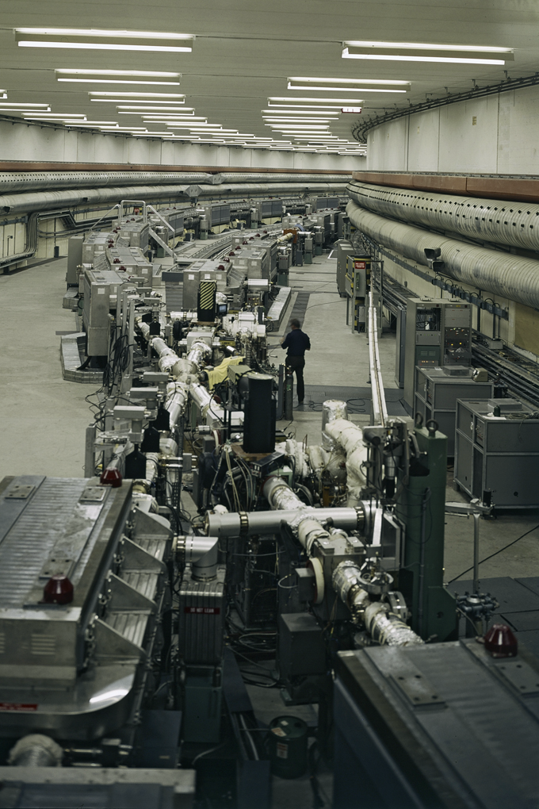
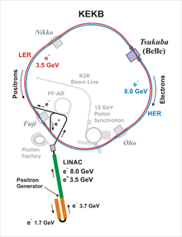
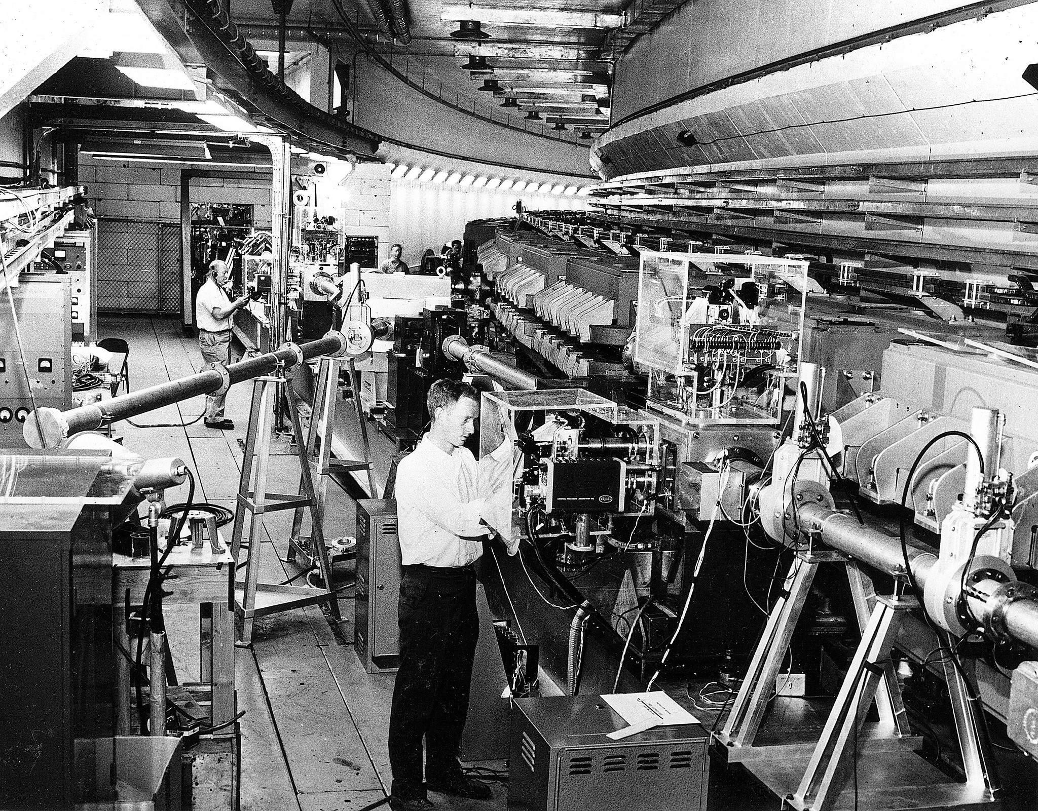
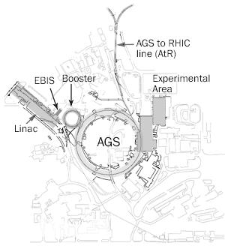
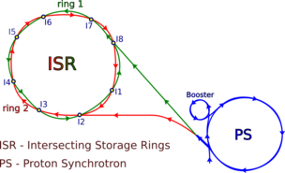
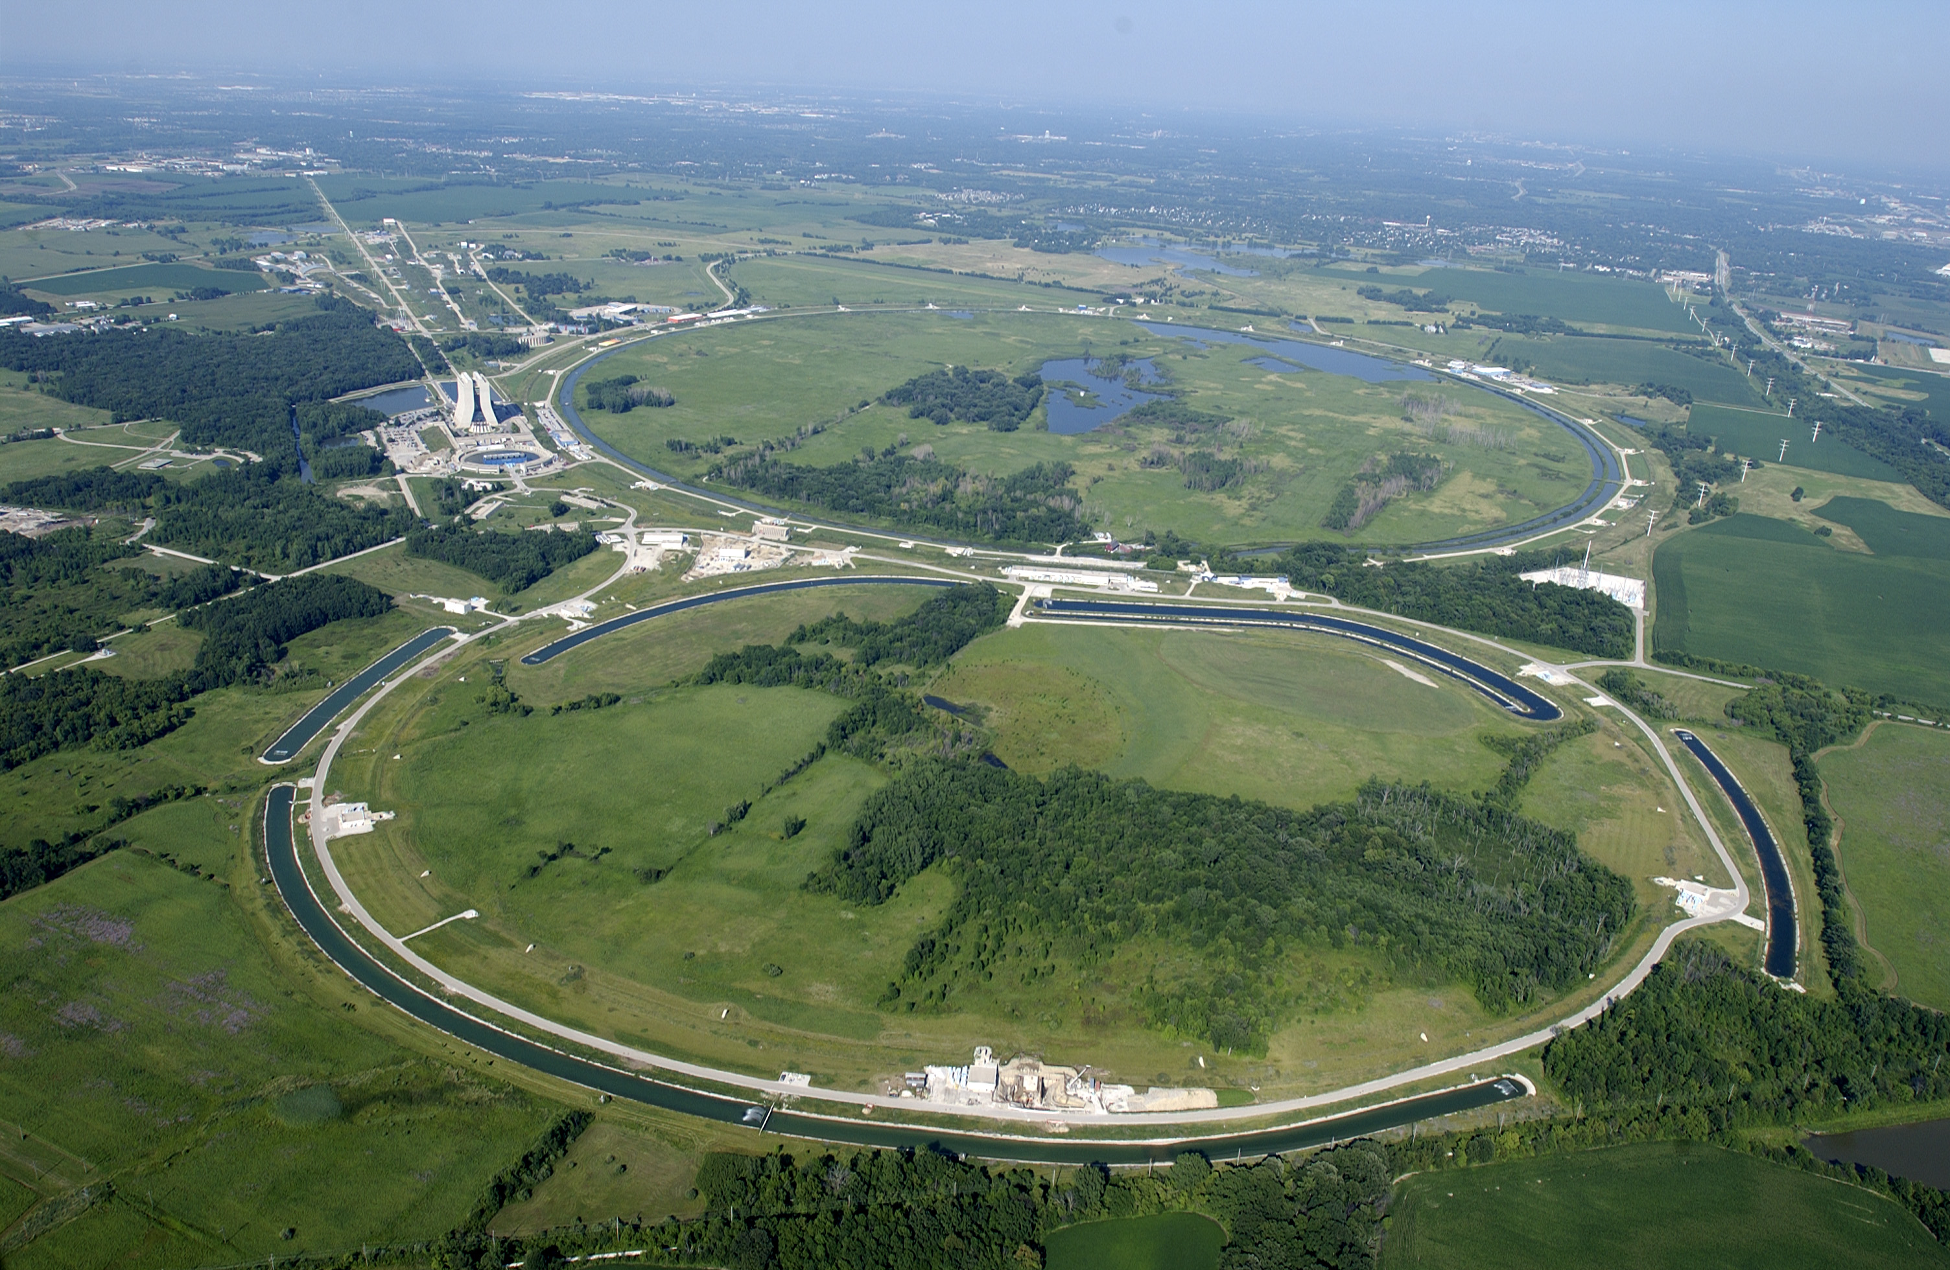
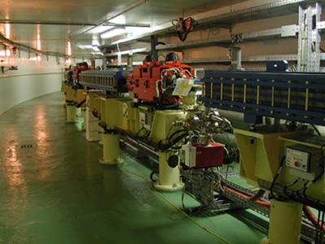
Η εξέλιξη των επιταχυντών – τα επόμενα βήματα μέχρι το σήμερα…
LEP – e⁺e⁻ 45-102.5 GeV
Sp-p-barS
315-450 GeV - CERN
Proton Synchrotron (PS) 25 GeV CERN
Linear accelerator
Stanford, USA
SPEAR – e⁺e⁻ up to 4 GeV
SLC – e⁺e⁻ up to 45 GeV
1959
1966
1972
1989
1981
1989
LHC – p-p, ions 6.8 TeV
2009
Κυκλικοί επιταχυντές
Συγκρουστήρες - colliders
1960
1971
1983
2018
Alternating Gradient Synchrotron (AGS)
33 GeV – BNL, USA
Intersecting Storage Rings (ISR) – CERN p-p 68 GeV
SuperKEKB, Japan
Tevatron p-pbar 1TeV – FermiLab USA

Slide 15
Πως δουλεύουν οι επιταχυντές
Η φυσική των επιταχυντών

Slide 16
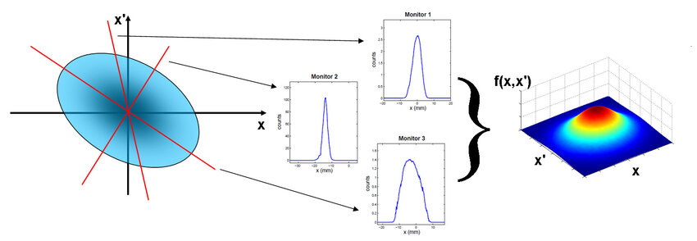
Η δέσμη σωματιδίων
Η δέσμη είναι μια ροή από σωματίδια ηλεκτρικά φορτισμένα ή ουδέτερα που κινούνται σε μια κατεύθυνση
Οι δέσμες μπορεί να είναι συνεχείς (DC) ή σε ομάδες (bunches)
Oι δέσμες παράγονται με διάφορους μηχανισμούς, και στην συνέχεια μπορούμε να τις χειριστούμε, δηλαδή να τους αλλάξουμε μια ή περισσότερες από τις παραμέτρους τους.
Τα σωματίδια της δέσμης περιγράφονται στον 6-διαστατο χώρο των χωρικών συντεταγμένων {x, y, z},και ορμών {p_{x}, p_{y}, p_{z}}.
Ο υπερχώρος (6D) που ορίζεται από όλες τις τιμές των παραμέτρων των σωματιδίων αποτελεί τον χώρο φάσεων (phase space) της δέσμης.
Οι δεσμες περιγράφονται επίσης από τις στατιστικά ορισμένες παραμέτρους όπως το εγκάρσιο {x, y} ή κατά μήκος {z} RMS μμέγεθος και την emittance
Όταν οι δέσμες δεν επηρεάζονται από πεδία που αλλάζουν την ενέργεια των σωματιδίων τότε η πυκνότητα του χώρου των φάσεων παραμένει σταθερή – θεώρημα Liouville.

Slide 17
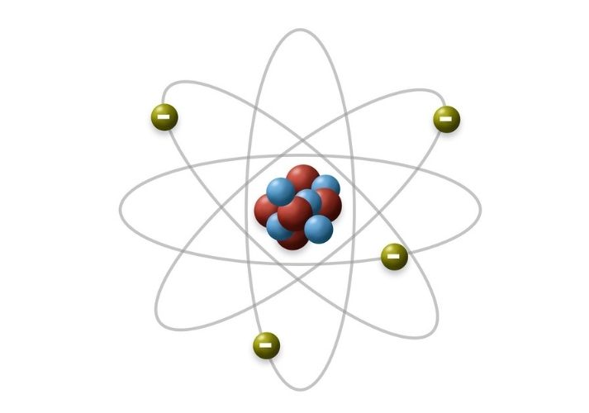
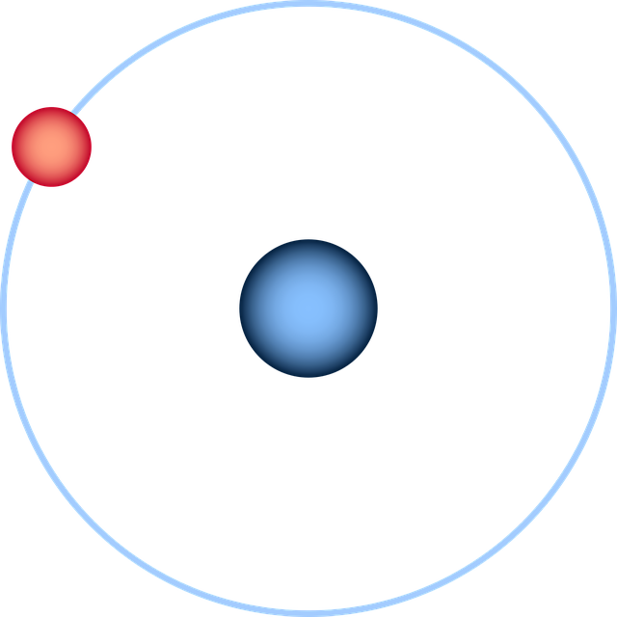
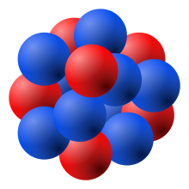
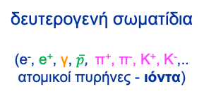
Η δέσμη σωματιδίων
Μόνο φορτισμένα σωματίδια μπορούν να χρησιμοποιηθούν στους επιταχυντές.
Τα σωματίδια είναι αυτά που βρίσκουμε εύκολα, όπως τα βασικά συστατικά του ατόμου: ηλεκτρόνια, προτόνια ή ολόκληροι πυρήνες.
αλλά και σωματίδια που παράγονται από αντιδράσεις αυτών με την ύλη – δευτερογενή ή τριτογενή σωματίδια!
ηλεκτρόνια
προτόνια
στόχος
ή
διάσπαση
αρχική δέσμη
(e⁻, p)
στόχος
τριτογενή σωματίδια
(μ⁺, μ-, νετρίνα, …)
δευτερογενή σωματίδια
(e⁻, e⁺, γ, $\overline{p},$ π⁺, π⁻, Κ⁺, Κ⁻,..
ατομικοί πυρήνες - ιόντα)
(W, Be, Pb,..)
ατομο υδρογόνου
πυρήνες
(προτόνια + νετρόνια)
Με αυτόν τον τρόπο μπορούμε να έχουμε δέσμες σωματιδίων και αντι-σωματιδίων!
Τα δευτερογενή/τριτογενή σωματίδια θα πρέπει να έχουν χρόνο ζωής μεγαλύτερο από τον χρόνο που προβλέπεται να μείνουν στον επιταχυντή!
Σε κάθε στάδιο, ο αριθμός των σωματιδίων της δέσμης είναι ~10⁻⁴ του προηγούμενου!
ατομο (Pb, Au, In, …)

Slide 18
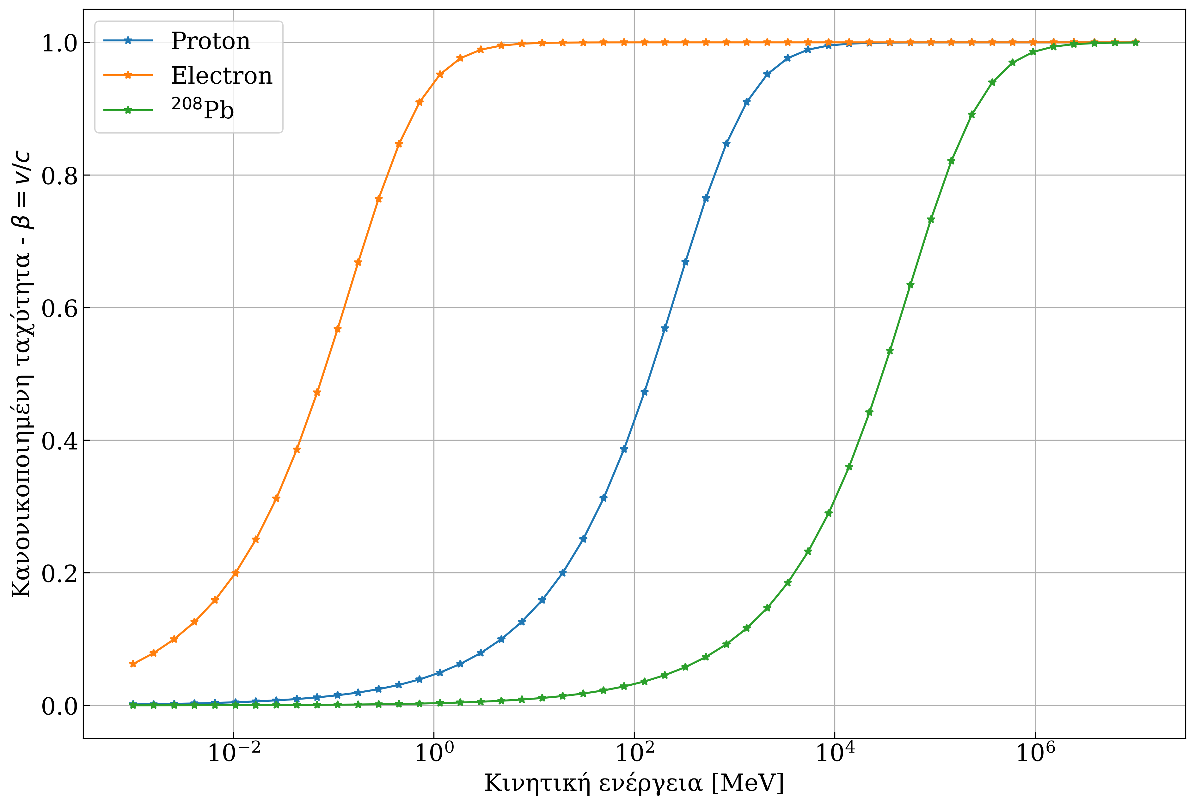
Η επιτάχυνση των σωματιδίων
Οι επιταχυντές δίνουν βασικά Ενέργεια (κινητική T) στα φορτισμένα σωματίδια. Για χαμηλές τιμές αυτή η ενέργεια ισοδυναμεί με αύξηση της ταχύτητάς τους, αλλά γρήγορα φτάνουν κοντά στην ταχύτητα του φωτός και γίνονται σχετικιστικά σωματίδια.
Από αυτό το σημείο, η κινητική ενέργεια ισοδυναμεί με αύξηση της μάζα τους, σύμφωνα με τις εξισώσεις της σχετικότητας του Αινσταιν.
μικρότερη μάζα
m_{o} _{(ηλεκτρόνιο)} = 0.511 MeV
m₀ _{(προτόνιο)} = 938 MeV
Protons:
Ε_{LHC} = 6.8×10⁶ MeV
γ = 7247.36
β = 0.9999999905

Slide 19
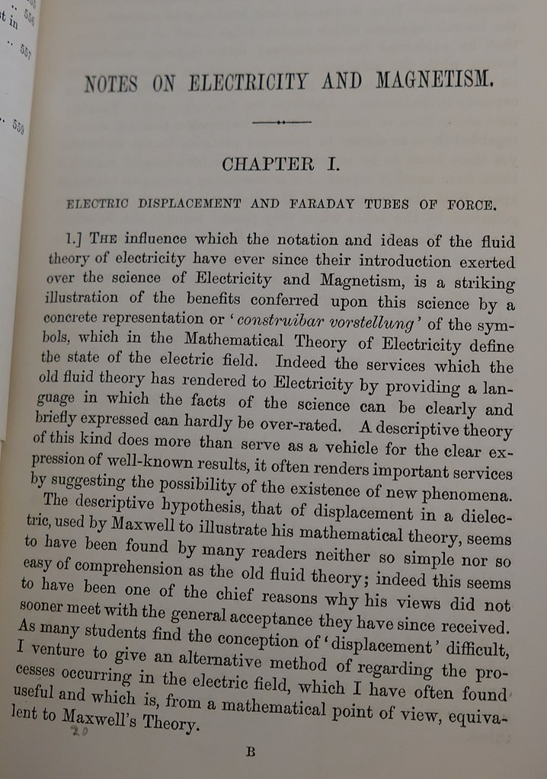




Πως επιδρούμε στις δέσμες; χρειαζόμαστε μια δύναμη!
Ηλεκτρομαγνητισμός!
Δύναμη Lorentz σε ένα σωματίδιο μέσα σε ηλεκτρομαγνητικό πεδίο
$$\vec{F}=q (\vec{E}+\vec{v}×\vec{B})$$
$F_{x}=q (E_{x}−vB_{y})$,
$F_{y}=q (E_{y}−vB_{x})$,
$F_{s}=q E_{s}$,
Notes on Recent Researches in Electricity and Magnetism, J.J.Thomson 1893
✗
✗
✗
Για σωματίδια με υψηλές ταχύτητες
$v≅c=3$10⁸ m/s
Εγκάρσια μαγνητικά πεδία για την κίνηση των σωματιδίων
Διαμήκη ηλεκτρικά πεδία για την επιτάχυνση
Albert Einstein & Hendrick Antoon Lorentz
Leiden 1921

Slide 20


Τι χρειαζόμαστε για τον επιταχυντή; το synchrotron
κοιλότητα RF
Τα υλικά του επιταχυντή:
Μαγνήτες για την τροχιά και διατήρηση της δέσμης
  Δίπολα : αλλαγή τροχιάς
  Τετράπολα : focusing – μέγεθος
  Πολύπολα : διορθώσεις, μη γραμμικά φαινόμενα
Κοιλότητες RF για ηλεκτρικό πεδίο επιτάχυνσης
Συστήματα παρατήρησης της δέσμης
Κενό στην διαδρομή της δέσμης
Γρήγοροι μαγνήτες (kicker magnets) για την είσοδο ή εξαγωγή της δέσμης
kicker μαγνήτες
σωλήνες κενού
δίπολα
μέτρηση δέσμης
τετραπολα
πολύπολα

Slide 21


Που κινούνται οι δέσμες στον επιταχυντή;
Η δέσμη κινείται μέσα σε ένα σωλήνα κενού.
Αυτό γιατί δεν θέλουμε η δέσμη να συγκρούεται με τα άτομα του αέρα και να χάνουμε έτσι τα σωματίδια που επιταχύνουμε, δημιουργώντας παράλληλα πρόβλημα ακτινοβολίας στον επιταχυντή.
Ανάλογα με την ένταση της δέσμης και την λειτουργία του επιταχυντή έχουμε και τις απαιτήσεις για το επίπεδο και την ποιότητα του κενού
LHC : ~ 10⁻⁷ – 10⁻¹⁰ Pa ⇒ 4×10⁶ – 4×10⁹ atoms/cm³
πυκνότητα αέρα: ~3×10¹⁹ atoms/cm³

Slide 22



Τύποι επιταχυντών
Κυκλικοί επιταχυντές
ανιχνευτής
Γραμμικοί επιταχυντές
ανιχνευτής
Επιταχυντές σταθερού στόχου
fixed target
στόχος
$$E_{CM}=\sqrt{2E_{b}m_{T}c^{2}}$$
+
-
+
-
+
-
+
Συγκρουστήρες
colliders
$$E_{CM}=2 E_{b}$$
+
-
+
-
+
-
+
-
$$E_{FT}=2 γ_{C}E_{C}$$
Για την ίδια ενέργεια κέντρου μάζας (CM) η απαιτούμενη ενέργεια σε διάταξη σταθερού στόχου (fixed target) είναι πολύ μεγαλύτερη από αυτή ενός συγκρουστήρα (collider):
Παράδειγμα: LHC γ_{C}=7247, 2γ_{C}~15000

Slide 23







Η κίνηση της δέσμης στον επιταχυντή
Εγκάρσια δυναμική
Κίνηση φορτισμένου σωματιδίου σε ομογενές μαγνητικό πεδίο
Δύναμη Lorenz : $\vec{F}=q \vec{v} × \vec{B}$
$$\begin{matrix}F_{L}=q v B \\ F_{m}= \frac{mv^{2}}{R}=\frac{{γ m}_{0}v^{2}}{R}\end{matrix}$$
$$\frac{γm_{0}v^{2}}{R}=q v B⟶ \frac{P}{q}=B R$$
beam rigidity
LHC :
B = 8.33 T
p = 7000 GeV/c
Το δαχτυλίδι που ορίζεται από τα δίπολα : S $=2πR⟶S \sim 18 km$ αντιστοιχεί στο ~66% το συνολικού (27km) – packing factor
$\frac{1}{R [m]}≅0.3 \frac{8.33 \left[T\right]}{7000 \left[\frac{GeV}{c}\right]}⇒R=2.83km$
$$\frac{1}{R [m]}≅0.3 \frac{B [T]}{P [GeV/c]}$$

Slide 24


Η κίνηση της δέσμης στον επιταχυντή
Εγκάρσια δυναμική
Τα τετράπολα
Αντιστοιχούν στους φακούς της οπτικής
Μαγνητικό πεδίο: $(B_{x}, B_{y}=G ∙(y, x)$
Μαγνητική δύναμη: $(F_{x}, F_{y})=k ∙\left(−x, y\right), k=\frac{G}{Bρ}$
focal point
α
y
f
κατεύθυνση της δύναμης
Τα τετράπολα εστιάζουν την δέσμη στο ένα επίπεδο και αποκλίνουν την δέσμη στο άλλο

Slide 25



Η κίνηση της δέσμης στον επιταχυντή
Εγκάρσια δυναμική
Εναλλασόμενη βαθμίδα εστίασης (Alternating Gradient Focusing)
Διάταξη FODO
Αλληλουχία εστιαζόντων (focusing) και αποκλινόντων (defocusing) τετραπόλων, πετυχαίνοντας συνολικά εστίαση της δέσμης
$$\frac{1}{f}= \frac{1}{f_{1}}+\frac{1}{f_{2}} −\frac{d}{f_{1}f_{2}}$$
Αν $f_{1}=−f_{2}$ → $\frac{1}{f}= \left\lfloor \frac{d}{f_{1}f_{2}}\right\rfloor$
Διαταξη με διαδοχικά cells από AGF με ενδιάμεσα δίπολα
Επαναλαμβάνεται διαδοχικά για να κάνει το δαχτυλιδι του επιταχυντή
focusing
δίπολο
defocusing
δίπολο
focusing

Slide 26






Η κίνηση της δέσμης στον επιταχυντή
Εγκάρσια δυναμική
Αυτή η εξίσωση μας θυμίζει κάτι;
Τα τετράπολα
Αντιστοιχούν στους φακούς της οπτικής
Μαγνητικό πεδίο: $(B_{x}, B_{y})=G ∙(y, x)$
Μαγνητική δύναμη: $(F_{x}, F_{y})=k ∙\left(−x, y\right), k=\frac{G}{Bρ}$
$$F=m∙\frac{d^{2}x}{dt^{2}}=−k∙x$$
$$\begin{matrix}x\left(t\right) & = & A∙cos⁡(ωt+φ) \\ x^{′}\left(t\right) & = & −A ω sin⁡(ωt+φ) \\ χ^{′′}\left(t\right) & = & −A ω^{2} cos⁡(ωt+φ)\end{matrix}$$
$$ω= \sqrt{k/m}$$

Slide 27
Η κίνηση της δέσμης στον επιταχυντή
Εγκάρσια δυναμική
Τα σωματίδια ανάλογα με την θέση τους στον χώρο των φάσεων της δέσμης, καθώς περνούν από τα διαδοχικά τετράπολα εκτελούν ταλαντώσεις (ταλαντώσεις betatron) γύρω από την κεντρική τροχιά (central orbit)
Γενικευμένη εξίσωση κίνησης
Συνθήκη περιοδικότητας :
Γενικές λύσεις

Slide 28





Η κίνηση της δέσμης στον επιταχυντή
Εγκάρσια δυναμική
β_{x,y} : συνάρτηση beta, χαρακτηριστικό του επιταχυντή και της οπτικής,
ε_{x,y} : emittance, χαρακτηριστικό της δέσμης, αναλοίωτο μέγεθος
  Ορίζει μια έλλειψη στον χώρο τον φάσεων
$\sqrt{ε∙β}$ : ορίζει το μέγεθος της δέσμης (1-σ RMS)
tune : αριθμός των ταλαντώσεων ανά περιστροφή
ακέραιο + δεκαδικό κομμάτι
π.χ. LHC : Q_{x} = 62.31, Q_{y} = 60.32

Slide 29












Η κίνηση της δέσμης στον επιταχυντή
Εγκάρσια δυναμική – ιδανικός επιταχυντής
A)
B)
A) πρίν foc. quad.
B) μετά foc. quad.
C)
D)
Αρχικό σημείο
C) πρίν defoc. quad.
D) μετά defoc. quad.
θέση σε κάθε στοιχείο του επιταχυντή για μια περιστροφή …
… and start a new turn

Slide 30







Η κίνηση της δέσμης στον επιταχυντή
Εγκάρσια δυναμική – μη ιδανικός επιταχυντής
Ιδανικός επιταχυντής + σφάλμα σε ένα δίπολο (dipole error) (λάθος )
  Το σωματίδιο που ξεκινάει στην ιδανική τροχιά, … δέχεται μια επιπλέον αλλαγή σε κάθε περιστροφή με αποτέλεσμα να κάνει ταλαντώσεις betatron αλλα σε μια αλλοιωμένη κλειστή τροχιά
δίπολο με σφάλμα

Slide 31
Η κίνηση της δέσμης στον επιταχυντή
Εγκάρσια δυναμική – σταθερότητα της τροχιάς
Η σταθερότητα της τροχιάς (μέση) είναι σημαντική για την σωστή λειτουργία του επιταχυντή
  Εισαγωγή και εξοδος της δέσμης
  Σταθερότητα του σημείου σύγκρουσης στα πειράματα για τους συγκρουστήρες
  Σταθερότητα της πηγής του φωτός για εφαρμογές synchrotron radiation ή ραδιο-θεραπείες
Απώλεια της σταθερότητας μπορεί να οδηγήσει σε καταστροφικά αποτελέσματα
  Χάσιμο ή λάθος κατεύθυνση της δέσμης, εισαγωγή επιπλέον διασποράς στην ενέργεια, εμφάνιση συντονιστμών, περιορισμοί στο διαθέσιμο χώρο στο θάλαμο κενού, σταδιακή απώλεια της δέσμης, αλληλεπίδραση {x, y} επιπέδων,…
Πιθανές πηγές:
  Αργές μεταβολές (χρόνια – μήνες) : γεωμετρία του επιταχυντή, στο τούνελ, ή περιοδικές μεταβολές ανάλογα με τις εποχές
  Μεσαίας κλίμακας μεταβολές (ημέρες – ώρες): θέση γής-ήλιου, μέρα-νύχτα (θερμικές), ολίσθηση των ηλεκτρονικών, …
  Γρήγορες μεταβολές (λεπτά – δευτερόλεπτα) : σεισμικές δονήσεις, απώλεια των τροφοδοτικών ισχύος για τους μαγνήτες, απώλεια συστημάτων ψύξης…
Η μελέτη και εφαρμογή συστημάτων διάγνωσης και διόρθωσης της τροχιάς είναι σημαντικό κομμάτι στον σχεδιασμό και λειτουργία των επιταχυντών

Slide 32

Η κίνηση της δέσμης στον επιταχυντή
Εγκάρσια δυναμική –
Ο επιταχυντής λόγω της διάστασής του και κυρίως λόγω της απαίτησης συγχρονισμού είναι πολύ ευαίσθητος σε οτιδήποτε μπορεί να του αλλοιώσει την γεωμετρία
Τελευταίο παράδειγμα ο σεισμός στην Ταιβαν
Ένταση 7.2Μ, »κούνησε» το LHC για περίπου μία ώρα!
Κύριο φαινόμενο – ακτίνα (±50μm) – κάθετο ~15μm - σαν ένα μεγάλο κύμα
Ομως χάρη στα συστήματα ελέγχου και δίορθωσης δεν χάσαμε την δέσμη!

Slide 33


Η κίνηση της δέσμης στον επιταχυντή
Εγκάρσια δυναμική - συντονισμοί
Ο επιταχυντής σαν περιοδικό σύστημα παρουσιάζει συντονισμούς:
  Συνθήκη σταθερότητας (Q_{x}, Q_{y}) : $mQ_{x}+nQ_{y}=ℓ$
Το σημείο λειτουργίας και τα σωματίδια της δέσμης πρέπει να είναι μακριά από τέτοιους συντονισμούς που οδηγούν σε απώλειες
Ρυθμός απώλειας της δέσμης
αυξάνεται

Slide 34






Η κίνηση της δέσμης στον επιταχυντή
Εγκάρσια δυναμική - συντονισμοί
  Σφάλματα στα τετράπολα μπορούν να οδηγήσουν σε διαφοροποίηση της οπτικής, μεταβολή του tune της μηχανής, μεταφέροντας το σημείο λειτουργίας κοντά σε συντονισμούς με αποτέλεσμα την απώλεια της δέσμης
σφάλμα τετράπολου

Slide 35
Η κίνηση της δέσμης στον επιταχυντή
Εγκάρσια δυναμική
Συνοψίζοντας
Ο έλεγχος της οπτικής είναι σημαντικός παράγοντας για την σωστή και βέλτιστη λειτουργία του επιταχυντή
Πηγές σφαλμάτων: αλλαγές στη γεωμετρία ή σφάλματα στους μαγνήτες
Μέτρηση και διόρθωση της οπτικής (μαγνήτες) απαραίτητη, ιδίως για στο ξεκίνημα του επιταχυντή
Δυναμικά φαινόμενα από την δέσμη ή την αλληλεπίδραση των δεσμών όπως στους συγκρουστήρες δημιουργούν επίσης αλλαγές στην οπτική (tune shift) με ταυτόχρονη ενεργοποίηση συντονισμών
  Αλληελεπίδραση beam-beam στο σημείο σύγκρουσης (head-on) ή όταν οι δέσμες έρχονται κοντά (beam-beam long ranges)
Τα δυναμικά φαινόμενα αποτελούν σημαντική πρόκληση στην σχεδιάση και λειτουργαία επιταχυντών υψηλής έντασης και ενέργειας

Slide 36
Η κίνηση της δέσμης στον επιταχυντή
Διαμήκης δυναμική - επιτάχυνση
Η επιτάχυνση σε ένα synchrotron επιτυγχάνεται με τις κοιλότητες RF
  ηλεκτρικό πεδίο από δυναμικό παράλληλο με τον άξονα της κίνησης
Στην διάρκεια της επιτάχυνσης η μεταβολή του ηλεκτρικού πεδίο είναι συγχρονισμένη με την μεταβολή του μαγνητικού πεδίου στην κάθε περιστροφή ⟶ συνθήκη για σταθερή ακτίνα καμπυλότητας
+
-
E
B
δίπολο
Αύξηση ενέργειας ανά περιστροφή
Σύγχρονη φάση
Συνθήκη συγχρονισμού
R=C/2π
είσοδος
έξοδος
ρ
H : harmonic number = αριθμός των κύκλων RF ανά περιστροφή
  Δείχνει τον μεγιστο αριθμό από από πακέτα δέσμης που μπορούμε να έχουμε

Slide 37

Η κίνηση της δέσμης στον επιταχυντή
Διαμήκης δυναμική – phase focusing
Εστίαση φάσης (phase focusing) : σχηματισμός πακέτων (bunches) δέσμης γύρω από το σύγχρονο σωματίδιο
Για χαμηλές ενέργειες: ο χρόνος άφιξης (φάση) στην κοιλότητα RF εξαρτάται από την ταχύτητα των σωματιδίων
Για υψηλές ενέργειες: τα σωματίδια κινούνται με την ίδια ταχύτητα, ο χρόνος άφιξης εξαρτάται από την διαδρομή
Ν₁ : σωματίδιο με μεγάλη ταχύτητα (ενέργεια), φτάνει νωρίτερα ⟶ μικρότερο δυναμικό, μικρότερη επιτάχυνση
Μ₁ : σωματίδιο με μικρή ταχύτητα φτάνει αργότερα ⟶ μεγαλύτερο δυναμικό, μεγαλύτερη επιτάχυνση
Μ₂ : σωματίδιο με μεγαλύτερη διαδρομή φτάνει αργότερα ⟶ μεγαλύτερο δυναμικό, μεγαλύτερη επιτάχυνση
Ν₂ : σωματίδιο με μικρότερη διαδρομή, φτάνει νωρίτερα ⟶ μικρότερο δυναμικό, μικρότερη επιτάχυνση
σύγχρονο σωματίδιο
Σωματίδια που φτάνουν σε άλλες φάσεις είναι ασταθή και θα χαθούν σταδιακά μένοντας μακριά από τον πακέτο δέσμης

Slide 38



Η κίνηση της δέσμης στον επιταχυντή
Διαμήκης δυναμική – phase focusing
Οπως και για την εγκάρσια κίνηση, τα σωματίδια εκτελούν ταλάντωση γύρω από το συγχρονο σωματίδιο
LHC :
  Περίμετρος 26’659 m
  f_{rev} = C_{light}/ 26’659 = 11.245 kHz
  f_{RF} = 400 MHz
harmonic number : $h= {f_{RF}}/{f_{rev}}$~ 35640
Πακέτα δέσμης (1/10) : 3564 @ 40 MHz

Slide 39
Πως δουλεύουμε με έναν επιταχυντή

Slide 40
O κύκλος λειτουργίας ενός επιταχυντή
Είσοδος της δέσμης (injection),
Επιτάχυνση (acceleration)
Επερξεργασία της δέσμης στην υψηλή ενέργεια, συγκρούσεις
γέμισμα του επιταχυντή στα διαθέσιμα RF πακέτα
το πεδίο στους μαγνήτες ανεβαίνει σύγχρονα με την ενέργεια της δέσμης
συγκρούσεις των πακέτων δέσμης
Εξαγωγη (extraction)
ολη η δεσμη για τον επομενο επιταχυντη
ramp down
χαμήλωμα του μαγνητικού πεδίου μέχρι την ενέργεια εισαγωγής δέσμης για τ ο

Slide 41
O κύκλος λειτουργίας ενός επιταχυντή
Οι επιταχυντές συνήθως δουλεύουν με ένα βασικό κύκλο:
Εισαγωγή της δέσμης (injection)
Επιτάχυνση (acceleration) : το πεδίο στους μαγνήτες ανεβαίνει σύγχρονα με την ενέργεια της δέσμης
Εξοδος (extraction) της δέσμης για ένα πείραμα ή άλλη διάταξη. Αν είναι Συγκρουστήρας (Collider) οι δέσμες μένουν κάνοντας περιστροφές μέχρι να θεωρηθούν ότι δεν παράγουν κάτι χρήσιμο πιά και στέλνονται σε ένα dump
Χαμήλωμα του πεδίου

Slide 42

O κύκλος λειτουργίας ενός επιταχυντή
To σύμπλεγμα των επιταχυντών του CERN
Ο κάθε επιταχυντής σχεδιάζεται για ένα συγκεκριμένο εύρος επιτάχυνσης
  Δυνατότητα των μαγνητών
  Δυναμική της δέσμης
Χρησιμοποιούμε πολλούς επιταχυντές στην σειρά για να πετύχουμε μεγάλες ενέργειες
  Η δέσμη μεταφέρεται από τον ένα επιταχυντή στον επόμενο

Slide 43
O κύκλος λειτουργίας ενός επιταχυντή
LHC injectors
To LHC clock-wise or counter clock-wise
= Field in main magnets
= Proton beam intensity (current)
450 GeV
= Beam transfer
SPS
26 GeV
PS
1.4 GeV
PSB
1.2 seconds
Time

Slide 44


O LHC σε λίγα λόγια!
Φτειαγμένος ~100μ κάτω από την επιφάνεια
Έχουμε συγκρούσεις σε 4 μεγάλα πειράματα
Περιφέρεια 26.7 km
Ιδιαίτερος σχεδιασμός των μαγνητών με δύο δέσμες στον ίδιο μαγνήτη σε απόσταση 19.4 εκ μεταξύ τους
150 τονους υγρό Ηλιο για να κρατηθούν οι μαγνήτες στην χαμηλή θερμοκρασία και να μείνουν υπεραγώγιμοι
Χαρακτηριστικά δέσμης:
1.1-2.2 10¹¹ protons/bunch
Ενέργεια: 130 KJ,
πυκνότητα ενέργειας: ~0.5 10¹² J/m³
  Για σύγκριση: diesel-βενζίνη 4 10¹⁰ J/m³, Li-bat 6 10⁹ J/m³

Slide 45


Πως συγκρούονται οι δέσμες
LHC
Οι δεσμες κινούνται στον 3-διαστατο χώρο, θελουμε να συγκρουστούν στο κέντρο των ανιχνευτών
Με την ιδαίτερους μαγνήτες μπορούμε να οδηγήσουμε τις δέσμες σε σύγκρουση
  Οι δεσμες συγκρούονται σε γωνία για να αποφύγουμε την αλληλεπίδραση εκτός σε άλλα σημεία

Slide 46

Πως συγκρούονται οι δέσμες
LHC
Αυτό που ενδιαφέρει είναι η μεγιστοποίηση του αριθμού των συγκρούσεων για την παραγωγή (νέων) σωματιδίων
γεγονότα στον ανιχνευτή
ενεργός διατομή φυσική
Φωτεινότητα δέσμης
επιταχυντής
προτόνια/πακέτο
αριθμός πακέτων
κινηματική της σύγκρουσης
μέγεθος δέσμης
γεωμετρία της σύγκρουσης
(γωνία σκέδασης)
γεωμετρία της σύγκρουσης
(παράμετρος πρόσκρουσης,

Slide 47
O κύκλος λειτουργίας
LHC
= Field in main magnets
= Beam 1 intensity (current)
= Beam 2 intensity (current)
Time
6.8 TeV
χρόνος ημι-ζωής
450 GeV
Injection
Ramp
Squeeze
&
Adjust
Stable beams for physics
Dump
&
Ramp down

Slide 48



Η φυσική του επιταχυντή
Ο επιταχυντής σαν σύστημα περιγράφεται από την κλασσική μηχανική
Κλασσική Νευτώνια μηχανική για πιο «φυσική» περιγραφή
Hamiltonian – Lagrangian mechanics για πιο «μαθηματική περιγραφή»
Κανονικές συντεταγμένες
(phase space coordinates)
Η βασική περιγραφή συμπληρώνεται με τις εξισώσεις Maxwell για τα ηλεκτρικά/μαγνητικά πεδία
Τα σωματίδια θεωρούνται σαν «σφαίρες-σημεία»

Slide 49
Η φυσική του επιταχυντή
…και η κβαντομηχανική;
Για ταχύτητες που «πλησιάζουν» την ταχύτητα του φωτός η περιγραφή της κίνησης πρέπει να περιλαμβάνει την Ειδική Σχετικότητα
Το κβαντομηχανικό μήκος κύματος των σωματιδίων, de Broglie, τουλάχιστον για τις τωρινές ενέργειες είναι πολύ μικρό σε σχέση με τις διαστάσεις του επιταχυντή για να έχει νόημα μια κβαντομηχανική περιγραφή
Όμως τα σωματίδα διατηρούν τις κβαντομηχανικές τους ιδιότητες και φαίνόμενα ως προς τις αλληλεπιδράσεις τους, ή την εκπομπή ακτινοβολίας (π.χ. synchrotron radiation) είναι κβαντομηχανικά φαινόμενα με την αντίστοιχη περιγραφή
  Επίσης ιδαίτερες επιταχυντικές διατάξεις όπως τα Free Electron Lasers, Wave Acceleration, Crystal channeling, βασίζονται ή χρησιμοποιουν κβαντομηχανικά φαινόμενα

Slide 50
Πως γεμίζουμε την δέσμη σε έναν επιταχυντή;

Slide 51


Εισαγωγή (Injection) / Εξαγωγή (Extraction) της δέσμης
Incoming beam
Magnetic field
No magnetic field
Circulating beam
Injected beam
Septum Magnet
Kicker Magnet

Slide 52

Εισαγωγή (Injection) / Εξαγωγή (Extraction) της δέσμης
Extracted beam
Magnetic field
No magnetic field
Circulating beam
Beam to be extracted
Septum Magnet
Kicker Magnet

Slide 53


Η εξέλιξη των επιταχυντών
…το χτές
Οι επιταχυντές έπαιξαν έναν κομβικό ρόλο στην θεμελίωση του Καθιερωμένου Πρότυπου (Standard Model)
SppS
W,Z bosons
LHC
Higgs
PETRA
gluon
Tevatron
t-quark
SPEAR
c-quark
τ-lepton

Slide 54
Η εξέλιξη των επιταχυντών
… το σήμερα
CERN
Το μεγαλύτερο κέντρο επιταχυντών σήμερα στον κόσμο
Σειρά επιταχυντών για την παραγωγή των δεσμών υψηλής ενέργειας προτονίων ή ιόντων για τον LHC
Κύριο πρόγραμμα: LHC
Παράλληλα ένα ποικίλο πρόγραμμα φυσικής με δέσμες σταθερού στόχου
  προτόνια, ηλεκτρόνια, ιόντα, νετρόνια
Μελέτη της ύλης και της πυρηνικής δομής
Παραγωγή και μελέτη της αντι-ύλης

Slide 55


Η εξέλιξη των επιταχυντών
… το σήμερα
Brookhaven National Lab (BNL) - USA
Χρήση υπερ-αγώγιμων καλωδίων στην σχεδιάση των μαγνητών για την εξασφάλιση υψηλών μαγνητικών πεδίων
Συγκρούσεις ιόντων (πυρήνες χρυσού, χαλκού, ..) με ενέργειες έω 100 GeV/nucleon
Μήκος ~4 km, 1740 μαγνήτες
4 εγκατεστημένα πειράματα στα σημεία σύγκρουσης (BRAHMS, PHENIX, PHOBOS, STAR)
Βασική έρευνα η μελέτη του quark-gluon plasma σαν μέρος της δημιουργίας του σύμπαντος
Σχέδια για την κατασκευή του EIC – Electron-Ion collider

Slide 56


Η εξέλιξη των επιταχυντών
… το σήμερα
Spallation Neutron Source (SNS), Oak Ridge - USA
Παραγωγή δεσμών νετρονίων από σύγκρουση δεσμης προτονίων υψηλής έντασης σε στόχο (Υδράργυρος)
Διάταξη:
  πηγή Η- (p+2e)
  300m γραμμικός επιταχυντής με υπεραγώγιμες κοιλότητες RF
  δαχτυλίδι συσσώρευσης της δέσμης (1 MW)
  στόχος από υδράργυρο
πειράματα σκέδασης νετρονίων σε υλικά, μελέτη της δομής, nano-materials, …

Slide 57


Η εξέλιξη των επιταχυντών
… το σήμερα
ALBA Synchrotron Light Facilities – Barcelona Spain
Τελευταίας 3^{ης} γενιάς synchrotron light, το νεότερο κέντρο στην λεκάνη της μεσογείου
3 GeV δέσμη ηλεκτρονίων, 270μ περίμετρος
πειραμάτων με soft και hard Χ-rays δέσμες
Μελέτες για βιο-τεχνολογία, επιστήμη των υλικών (μαγνητικές και ηλεκτρικές ιδιότητες των υλικώ, νανο-τεχνολογία)
6’000 ώρες δέσμης/χρόνο για πειράματα, 2’000 χρήστες από πανεπιστήμια ή ερευνητικά ιδρύματα ή βιομηχανία το χρόνο.
  65% χρήστες από την Ισπανία, 35% από άλλες χώρες

Slide 58


Συνοπτικά η εξέλιξη των επιταχυντών
Το διάγραμμα του Livingston
Το διάγραμμα του Livingston δείχνει την εξέλιξη των επιταχυντών από τον προηγούμενο αιώνα
Μέχρι το τέλος του 20^{ου} αιώνα, κάθε 6-10 χρόνια η ενέργεια αυξάνεται μια τάξη μεγέθους
Νέες τεχνολογίες εμφανίζονται και αντικαθιστούν ή συμπληρώνουν παλιότερες
Όμως:
Η ενέργεια δεν είναι ο μόνος παράγοντας εξέλιξης
Τα χαρακτηριστικά της δέσμης: ένταση, διατομή είναι επίσης σημαντικά
Ενέργεια
Έτος

Slide 59


Η εξέλιξη των επιταχυντών
… το αύριο
FCC-ee : συγκρουστήρας ηλεκτρονίων-ποζιτρονίων
45 – 175 GeV ενέργεια δέσμης
Προκλήσεις:
οπτική του επιταχυντή για την επίτευξη της φωτεινότητας ~10³⁵ cm-2s-1,
μεγέθος δέσμης στο σημείο σύγκρουσης ~40 μm (h), 40 nm (v),
Συνεχής αναπλήρωση της απώλειας ενέργειας λόγω ακτινοβολίας synchrotron
  power loss/beam ~50 MW
Απώτερο μέλλον:
FCC-hh : συγρουστήρας προτονίων / ιόντων στο ίδιο τούνελ
50 TeV ενέργεια δέσμης,
16.7 GJ ολική ενέργεια × 30 απο το LHC!
Η πρό(σ)κληση για Υψηλότερη Ενέργεια
~90km τούνελ, κάτω από την λίμνη της Γενεύης!

Slide 60



Επιτάχυνση με πλάσμα wakefield
Νέα τεχνολογία που σκοπεύει να καταφέρει ~1000 μεγαλύτερη βαθμίδα επιτάχυνσης
e⁻
Accelerating for e⁻
Decelerating for e⁻
Focusing for e⁻
Defocusing for e⁻

Slide 61




Η εξέλιξη των επιταχυντών
… το αύριο
Γραμμικός επιταχυντής ηλεκτρονίων με τεχνολογία πλάσματος για την μελέτη του Higgs: $e^{+}e^{−}→H Z$ (CM ~216 GeV)
Πλεονεκτήματα: επιτάχυνση με πολύ μικρή διασπορά στην ενέργεια, μικρές emittances
Προκλήσεις: η επιτάχυνση των ποζιτρονίων, πολλά διαδοχικές κυψέλες πλάσματος για την επίτευξη της τελικής ενέργειας, integrated luminosity
W.P. Leemans & E. Esarey, Physics Today, March 2009

Slide 62


Η εξέλιξη των επιταχυντών
… το αύριο
Συγκρουστήρας μυονίων – Muon Collider
Δυνατότητα για συγκρούσεις από Z, H (~200 GeV) έως 10 TeV – δρόμος για μεγάλες ενέργειες!
Πλεονέκτημα: τα μυόνια δεν χάνουν ενέργεια λόγω synchrotron radiation (είτε στα δίπολα είτε από την παρουσία της άλλης δέσμης στο σημείο σύγκρουσης – beamstrahlung), «λογική» κατανάλωση ενέργειας
Προκλήσεις : ανάπτυξη νέων τεχνολογιών,
  τα μυόνια είναι τριτογενή σωματίδια, ασταθή με μικρό χρονο ημι-ζωής (~2 μs)

Slide 63






Οι επιταχυντές σήμερα
… πέρα από την φυσική των σωματιδίων
>35’000 επιταχυντές σε λειτουργία σε όλο τον κόσμο:
  44% για ραδιο-θεραπεία
  41% για εμφύτευση ιόντων
  9% για βιομηχανικές εφαρμογές
  4% ερευνα στις χαμηλές ενέργειες
  1% παραγωγή ισοτόπων για θεραπεία
  <1% έρευνα
Θεραπεία καρκίνου
Ανάπτυξη ημι-αγωγών
Υλικά: αποστείρωση, χρονολόγηση με C, επεξεργασία αερίων διύλησης
Υλικά: μικρο-ανάλυση, φασματογράφοι μάζας, PIXE (particle-induced X-ray emission)
PET και SPECT απεικόνισης
Γραμμικός επιταχυντής ηλεκτρονίων για ράδιο-θεραπεία
To Rhodotron της ΙΒΑ για την παραγωγήή ισχυρών δεσμών ηλεκτρονίων
Επιταχυντής tandem για έρευνα υλικών και εργα τέχνης
Εμπορικό σύστημα για εμφύτευση ιόντων
Cyclotron προτονίων για παραγωγή ραδιο-ισοτόπων

Slide 64


Οι επιταχυντές σήμερα
… συμβολή στην έρευνα για το περιβάλλον
Χαμηλής ενέργειας ηλεκτρόνια μπορούν να σπάσουν μοριακούς δεσμούς και να χρησιμοποιηθούν για επεξεργασία:
αερίων διύλισης (μετατροπή του SOx)
υγρών αποβλήτων
αερίων καύσης πλοίων (μετατροπή του SOx και NOx
Η ναυτιλία είναι ο μεγαλύτερος παράγοντας στην ατμοσφαιρική μόλυνση: ένα κρουαζιερόπλοιο παράγει τόσα αέρια θείου όσο 1 εκ. αυτοκίνητα!
Τα πλοία καίνε βαριά αποστάγματα διύλισης, φτηνά αλλά πλούσια σε θείο. Τα καύσιμα Ντίζελ υψηλής απόδοσης εκπέμπουν οξείδια αζώτου και μικρο-σωματίδια.
Η νέα νομοθεσία προβλέπει δραστική μείωση των εκπομπών SOx και Nox απο τα πλοία, κυρίως σε παράκτιες περιοχές.
Σήμερα υπάρχουν τεχνικές λύσεις για τον περιορισμό των προιόντων SOx ή ΝΟx αλλά δεν υπάρχει βιόσιμη οικονομική λύση και για τα δύο ταυτόχρονα
Ενας επιταχυντής ηλεκτρονίων 150kV αρκεί για το σπάσιμο των μοριακών δεσμών τα οποία στη συνέχεια καθαρίζονται με νερό water jet (scrubber)
Πρόγραμμα: Hybrid Exhaust Gas Cleaning Retrofit Technology for International Shipping (HERTIS)
Ενα πρόγραμμα βασισμένο στην πατέντα του προωθήθηκε με τη συνεργασία την Ινστιτούτων έρευνας (including CERN), βιομηχανίας επιταχυντών, ναυπηγείων, πλοιοκτήτριες εταιρίες, ναυτιλιακές εταιρίες σε (Germany, UK, Switzerland, Poland, Latvia, Italy).
64

Slide 65






Οι επιταχυντές σήμερα
… συμβολή στην τέχνη!
Ανάλυση δέσμης Ιόντων (e.g. PIXE, Proton Induced X-ray Emission)
Μια δέσμη από σωματίδια (protons) απο τον επιταχυντή χτυπάει ένα δείγμα (π.χ. ενός πίνακα)
Τα άτομα διεγείρονται και εκπέμπουν διαφορετικούς τύπους ακτινοβολίας (ακτίνες-X, φωτόνια, κλπ) ανάλογα με την σύσταση του υλικού – φασματική ανάλυση από διάφορους ανιχνευτές επιτρέπει τον προσδιορισμό της χημικής σύστασης των υλικών
Ανιχνευση ακτινοβολίας και φασματική ανάλυση
Emission of radiation of characteristic energies (X-rays, γ, particles…)
Ritratto Trivulzio by Antonello da Messina, 1476 – analysis at INFN-LABEC (Florence)
particle beam
επιταχυντής tandem
Portable PIXE system based on an RFQ linac being built by CERN and LABEC
2 m
65

Slide 66

Οι τελευταίες λέξεις
… οι προκλήσεις και οι ευκαιρίες!
Οι επιταχυντές αποτέλεσαν και αποτελούν σημαντικό στοιχείο στην βασική κα εφαρμοσμένη έρευνα, ιατρική, βιομηχανία με την ζήτηση και εφαρμογές να πολλαπλασιάζονται.
Μια ιδιαίτερα σημαντική πρόκληση σήμερα είναι η βιωσιμότητα: το ενεργειακό αποτύπωμα για την εξέλιξη και λειτουργία των επιταχυντών.
Παράλληλα βασικές τεχνολογίες των επιταχυντών παραμένουν ίδιες από την εποχή της αρχικής ιδέας από τον ο Wideroe ~100 χρόνια πρίν ! Για να προχωρήσουμε τα όρια των επιταχυντών χρειαζόμαστε νέες καινοτόμες ιδέες παράλληλα, με τεχνολογικά άλματα
Για να γίνει αυτό χρειάζεται να εμπνεύσουμε την αγάπη και το ενδιαφέρον για την επιστήμη στους νέους
Εδώ έρχεται ο δικός σας ρόλος!

Slide 67

Προσπάθησα να δώσω μια εισαγωγική ματιά στους επιταχυντές και στην φυσική τους
Οι διαφάνειες είναι συλλογή από διάφορες παλιές ομιλίες, κείμενα, web, μεταξύ άλλων από τους : F. Asvesta, E. Metr;al, D.Gamba, M. Vreternar - στους ευχαριστώ όλους
Καλή συνέχεια και αν εχετε επιπλέον ερωτήσεις στο e-mail: Ilias.Efthymiopoulos@cern.ch

Slide 68
Γιατί ο επιταχυντής είναι κατασκευασμένος υπόγεια;

Slide 69
Για τρείς βασικούς λόγους
Η αγορά της αντίστοιχης γής θα ήταν αρκετά πολύπλοκη διαδικασία στην περιοχή αλλά και γενικότερα και σε άλλα μέρη ερευνητικά κέντρα. Θα έκοβε για παράδειγμα πολλού δρόμους, χωρια κλπ.
Αν και δεν εχει ιδιαίτερα θέματα ραδιενέργειας η χρήση δεσμών υπόγεια εχει πολλά πλεονεκτήματα σε περίπτωση ατυχημάτων.
Μενοντας στο υπέδαφος εχουμε μια πιο σταθερή θερμοκρασία που χρειάζεται για την λειτουργία του. Π.χ. αποφυγή διαστολών/συστολών λόγω αυξημένης θερμοκρασίας με συνέπεια την μην σωστή ευθυγράμμιση των μαγνητών
Σε άλλα μέρη που το (1) δεν είναι τόσο σημαντικό πρόβλημα οι επιταχυντές είναι συνήθως μερικά μέτρα κάτω από το έδαφος για το (2) με τα χώματα από την εκσκαφή να τοποθετούνται πάνω απο την εγκατάσταση για επιπλεον προστασία (shielding)

